Slide 1
Guru da Organização
Barbara Soraggi
Bernardo D’Ávila
Bruno Innecco
Camila Hollerbach
João Vitor Teramatsu

Slide 2

Funções
Calendário
Lista de Tarefas
Progresso Total
Tarefa e Eventos
Sugestões de otimização

Slide 3
Especificação Funcional
Cadastro de usuário | Permite que o usuário crie uma conta na qual somente ele terá acesso às suas informações pessoais.
Login/ Logout | O usuário digitará seu nome de usuário e a sua senha criada no Cadastro de Usuário.
Cadastro de Tarefa | Sugere que o usuário adicione as tarefas pendentes a serem realizadas.
Progresso de Atividades | Usuário terá uma barra de progressos que ele poderá acompanhar o progresso de suas atividades do dia
Recompensas | Permite que o usuário adquira recompensas ao cumprir todas as atividades

Slide 4
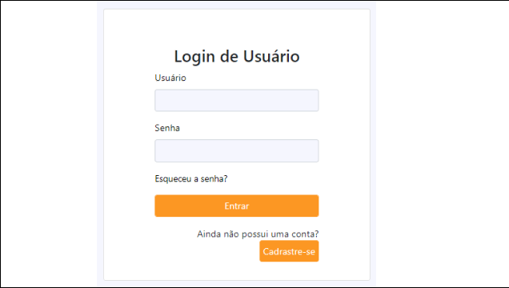
Quais são os elementos de interface (front-end) do sistema e como eles se relacionam (navegação) entre si?
Página de Login
Calendário
Barra de Progresso
Lista de Tarefa

Slide 5
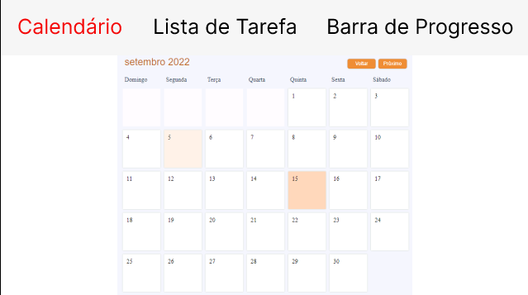
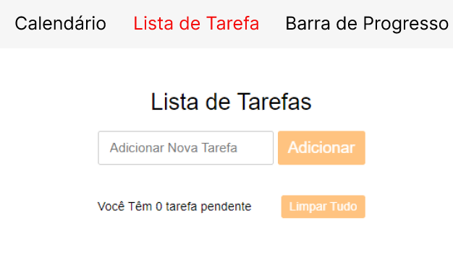
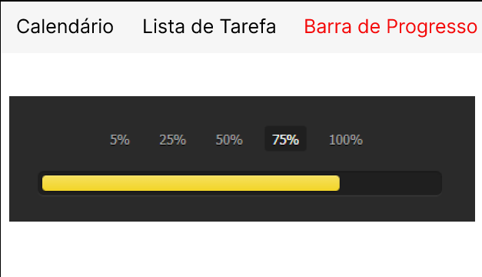

Slide 6
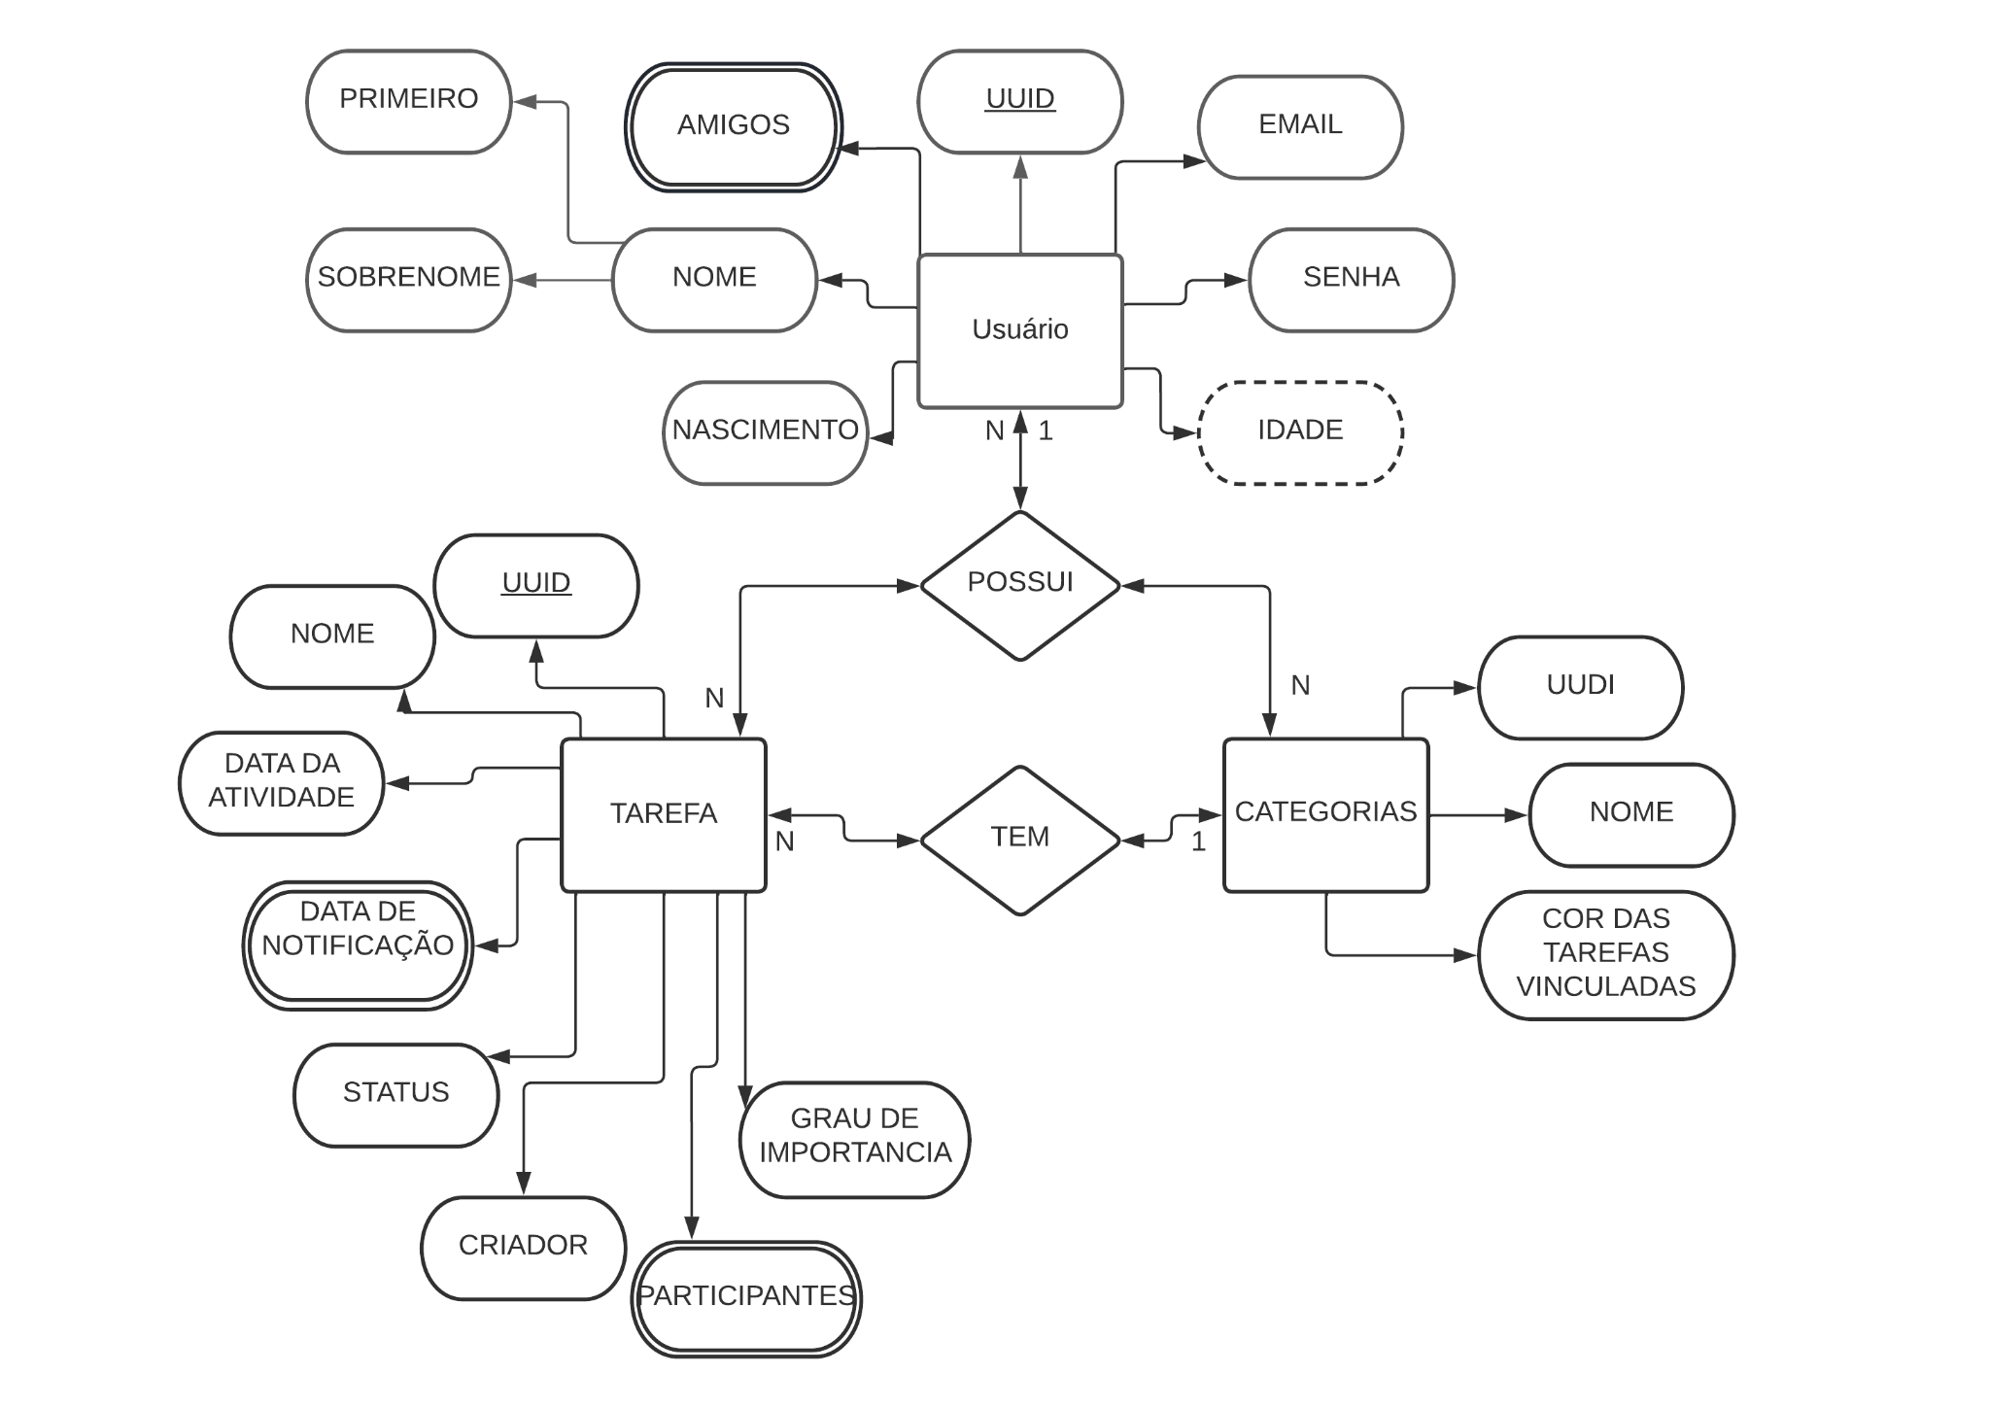

Slide 7
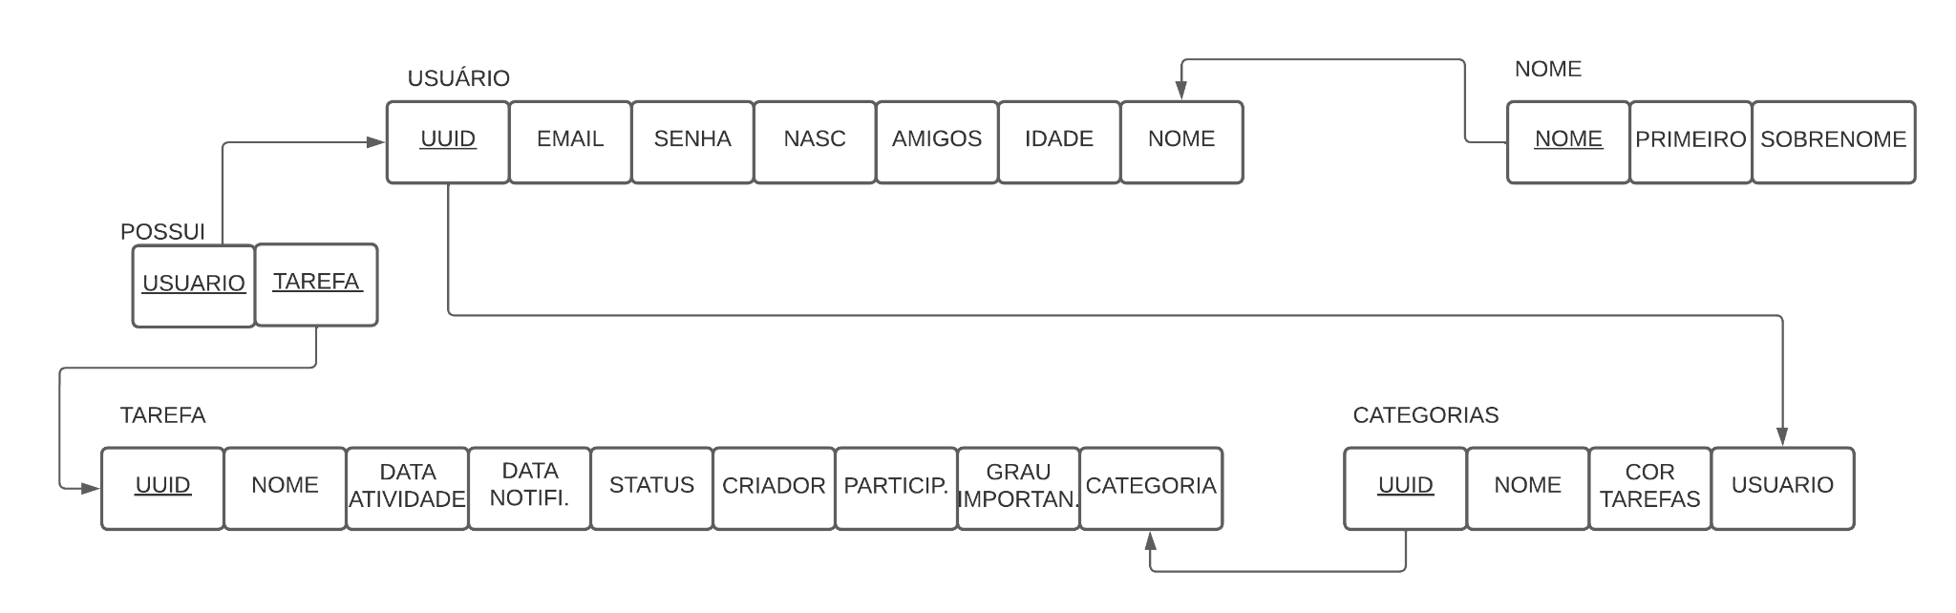

Slide 8
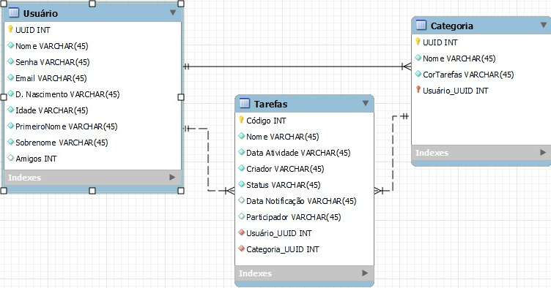

Slide 9
Muito obrigado!

